Slide 1
<number>/25
计算机组成原理实验

Slide 2
<number>/25
实验二
存储器实验
一、实验目的
二、实验设备
三、实验原理
四、实验连线
五、实验步骤

Slide 3
<number>/25
一、实验目的
掌握半导体RAM 6264的特性和使用方法。
掌握6264存储器的读写方法。
按给定数据，完成实验指导书中的存储器读写操作。

Slide 4
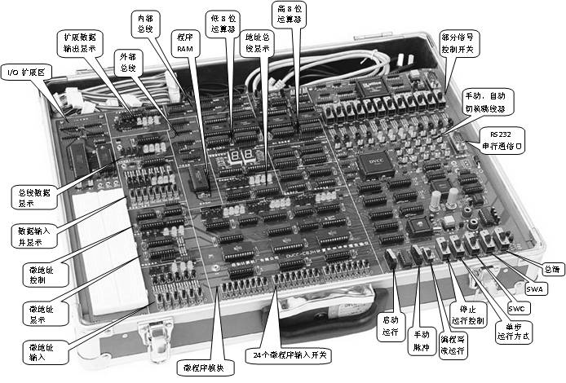
二、实验设备（平台）DVCC实验机平面图
<number>/25

Slide 5
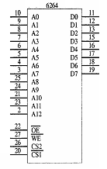
<number>/25
三、实验原理
RAM 6264芯片外特性
6264功能表
工作 方式 | I/O |  | 输入（控制）
 | DI | DO | /OE | /WE | /CS
非选择 | X | HIGH-Z | X | X | H
读出 | HIGH-Z | DO | L | H | L
写入 | DI | HIGH-Z | H | L | L
写入 | DI | HIGH-Z | L | L | L
选择 | X | HIGH-Z | H | H | L

Slide 6
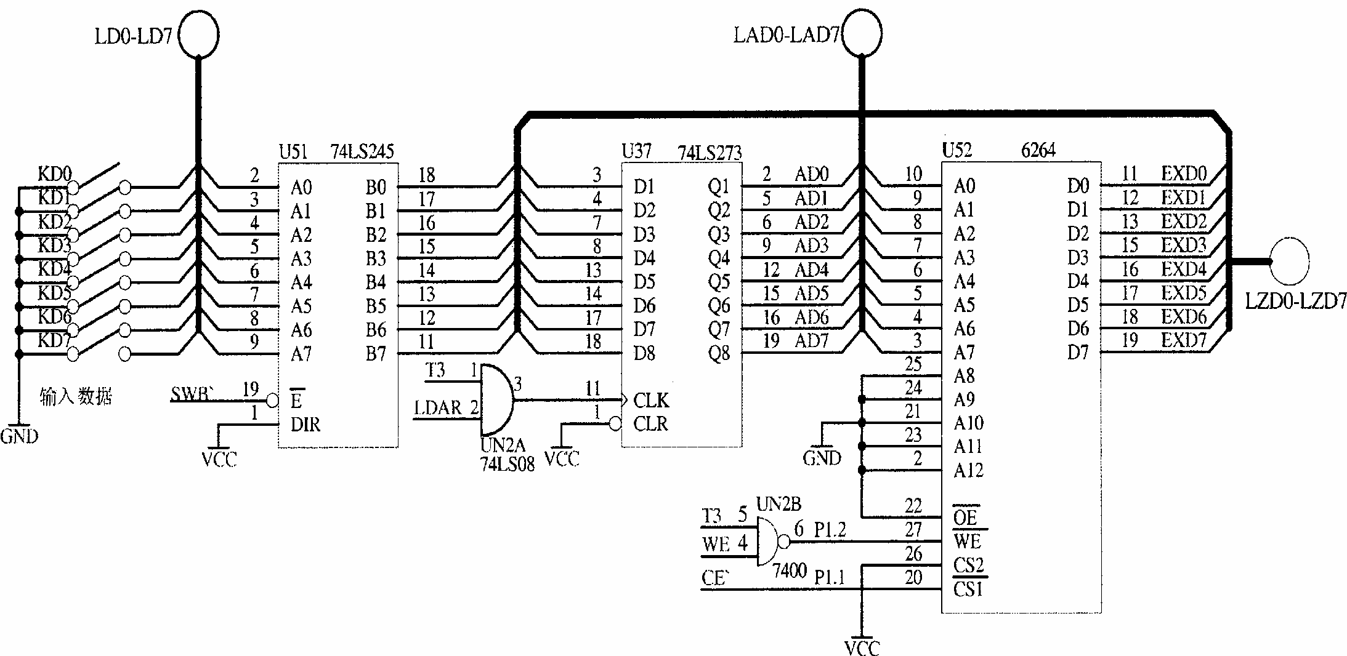
<number>/25
存储器实验电路原理图(图3-5)
地址值由LAD0-7显示
地址A0～A7有效
可寻址256个单元
三态门和外部总线相连
8位地址由AR给出
外总线与内总线相连
8Kx8
AR
读出数据由LZD0-7显示
数据总线挂在外部数据总线EXD0 ～ EXD7
输入数据由8位数据开关KD0 ～ KD7提供
数据输入三态缓冲器门控信号 SWB（0有效）
地址锁存AR控制信号 LDAR （1有效）
存储器写信号WE（1有效）
存储器读信号WE（0有效）
存储器片选信号CE’ （0有效）
地址锁存AR和数据写入6264脉冲信号 T3

Slide 7
<number>/25
四、实验连线
  仔细查看试验箱，按以下步骤连线
    1） MBUS连BUS2
    2) EXJ1连BUS3
    3)跳线器J22的T3连TS3
    4)跳线器J16的SP连H23（拨在右边）
    5)跳线器SWB、CE、WE、LDAR拨在左边
    6)开关“运行控制”拨在“运行”
    7)开关“运行方式”拨在“单步”
    8)开关“总清”拨在“1”（无效状态）

Slide 8
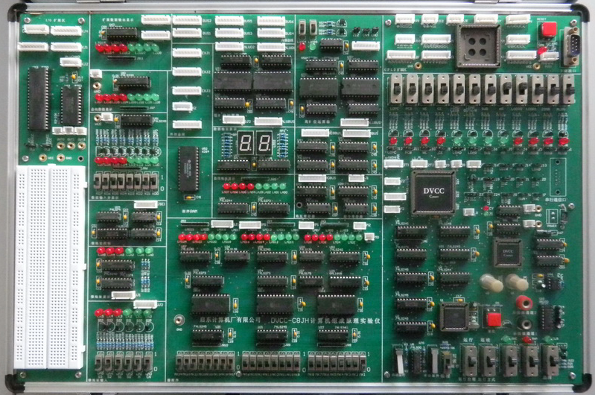
四、实验连线-未连线
<number>/25

Slide 9
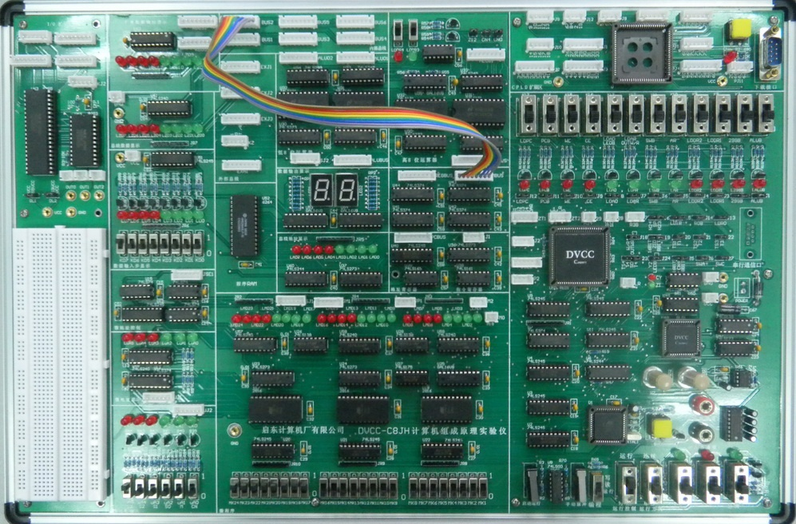
四、实验连线-MBUS连BUS2/BUS6
<number>/25

Slide 10
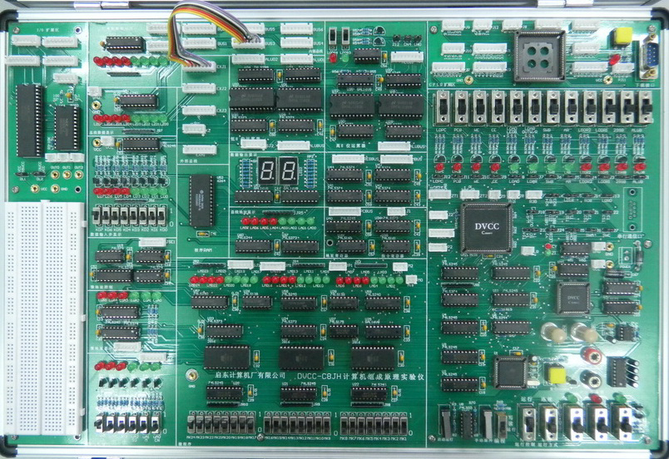
四、实验连线- EXJ1连BUS3
<number>/25

Slide 11
四、实验连线-跳线器J22的T3连TS3
<number>/25
J22的T3连TS3

Slide 12
四、实验连线-跳线器J16的SP连H23
<number>/25
J16的SP连H23

Slide 13
<number>/25
    SWB、CE、WE、LDAR四个跳线器拨在左边
SWB跳线拨左边
CE跳线拨左边
WE跳线拨左边
LDAR跳线拨左边

Slide 14
<number>/25
    三个开关
运行控制拨“运行”
运行方式拨“单步”
总清拨“单步”

Slide 15
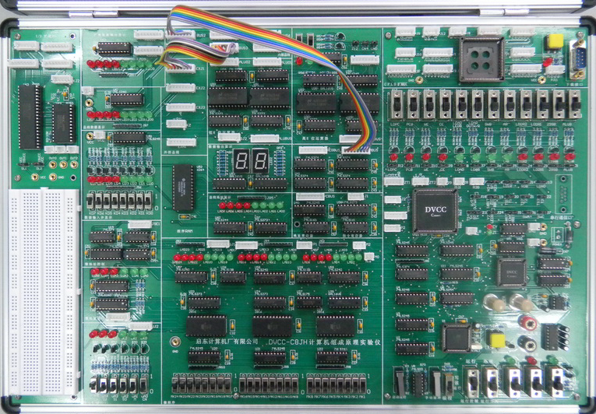
四、实验连线-连线及跳线完毕
<number>/25

Slide 16
<number>/25
五、实验步骤
  连接线路，仔细检查核对后接通电源。
  用二进制数据开关KD0-KD7向地址寄存器AR写入8位地址。
  用二进制数据开关KD0-KD7向6424的存储单元写入8位数据。（写数据）
  重复第2步（将地址送入AR准备读数据）。
  从存储单元读出数据并验证。
  填写实验报告表3-2、表3-3中的空白数据。

Slide 17
步骤2. 8位地址的写入
<number>/25
调拨8位开关KD0-KD7为00000000（00H） ，准备向AR送地址。
三态缓冲器门控信号 SWB=0（打开）。
地址寄存器AR控制信号LDAR=1（打开）。
存储器片选信号CE’= 1(片选无效）
打入脉冲信号T3 ，将地址00H置入AR。

Slide 18
步骤2. 8位地址的写入(00H)
<number>/25
打开三态门控制信号SWB=0
打开AR控制信号LDAR=1
关闭片选信号
CE’=1
通过8位开关
KD0-KD7输入00H
LAD0-LAD7
显示输入地址00H
按下“复位”键
发出总清信号
打入脉冲信号T3

Slide 19
步骤3.8位数据的写入
<number>/25
调拨8位开关KD0-KD7为00010001（11H） ，准备向AR送地址。
数据输入三态缓冲器门控信号SWB=0（打开）；
地址寄存器AR控制信号LDAR=0（关闭）。
存储器片选信号CE’= 0（片选有效）
存储器写信号WE=1 (写数据）
打入脉冲信号T3 ，将数据11H置入存储器中的指定单元。

Slide 20
步骤3. 8位数据的写入(11H)
<number>/25
打开三态门控制信号SWB=0
关闭AR控制信号LDAR=0
存储器写信号
WE=1（写）
打开片选信号
CE’=0
通过8位开关
KD0-KD7输入11H
打入脉冲信号T3

Slide 21
<number>/25
步骤4.向AR送入00H地址
重复步骤2（不要发“复位”信号）。
将00H地址送入AR，准备从该单元读出先前写入数据。

Slide 22
步骤4. 再次向AR写入8位地址 (00H)
<number>/25
打开三态门控制信号SWB=0
打开AR控制信号LDAR=1
关闭片选信号
CE’=1
通过8位开关
KD0-KD7输入00H
打入脉冲信号T3

Slide 23
<number>/25
步骤5.读出存储器00H地址中的数据
数据输入三态缓冲器门控信号SWB=1（关闭）；
地址寄存器AR控制信号LDAR=0（关闭）。
存储器片选信号CE’= 0（片选有效）
存储器写信号WE=0 (读数据）

Slide 24
步骤5. 读出8位数据(11H)
<number>/25
关闭AR控制信号LDAR=0
打开片选信号
CE’=0
关闭三态门控制信号SWB=1
LZD0-LZD7
显示读出数据11H
存储器读信号
WE=0（读）

Slide 25
<number>/25
步骤6.填写控制信号功能表
根据读写原理填写表3-2。
表3-2 存储器电路控制信号功能表
控制信号 | 写地址 | 写内容 | 读内容
SWB
LDAR
CE’
/WE

Slide 26
<number>/25
步骤6.记录向存储器写入数据的操作过程
1) 按照指导书向存储器地址为00H， 01H，02H，03H，04H，05H的单元分别写入数据：55H，33H，44H，66H，08H，F0H。
2) 写出读出存储器单元内容的操作过程,并在表3-3记录指定地址单元读出的内容
表3-3 存储器实验数据表
地址 | 内容 | 地址 | 内容
00000000 |  | 00000100
00000001 |  | 00000101
00000010 |  | 00001000
00000011 |  | 00000100

